Slide 1
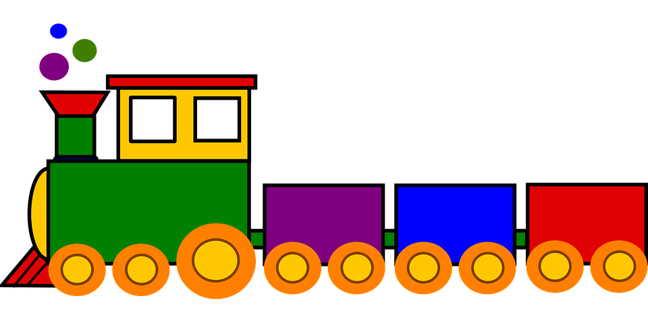
আজকের পাঠে তোমাদের স্বাগত জানাচ্ছি ।

Slide 2
উপস্থাপনায়
শাহরিণা বিণ সুইটি
সহকারী শিক্ষক
চরমোনাই মাদ্রাসা সরকারি প্রাথমিক বিদ্যালয়
বরিশাল সদর, বরিশাল

Slide 3
পাঠ পরিচিতি
শ্রেণি : দ্বিতীয়
বিষয় : বাংলা
পাঠ শিরোনাম : ট্রেন
পাঠ্যাংশ : ঝক ঝকাঝক…. ঝনঝনা ঝনঝন।

Slide 4
শিখনফল
শোনা
২.১.২ কবিতা শুনে বুঝতে পারবে।
বলা
২.১.২ পাঠ্যবইয়ের কবিতা আবৃত্তি করতে পারবে।
পড়া
২.১.২ প্রমিত উচ্চারণে কবিতা পড়তে পারবে।
লেখা
২.৩.২ কবিতা সংশ্লিষ্ট প্রশ্নের উত্তর লিখতে পারবে।

Slide 5
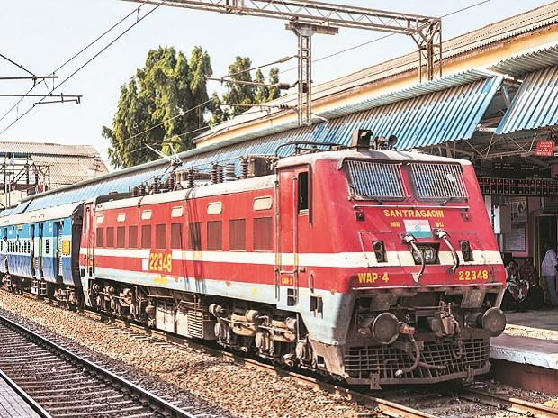
তোমরা কী ট্রেনে চড়েছো ?
ছবিতে কী দেখছো ?
ট্রেনে চড়তে কেমন লাগে ?
ট্রেন নিয়ে একটি মজার কবিতা আছে।

Slide 6
আমরা আজ পড়ব
ট্রেন
লিখেছেন, শামসুর রাহমান

Slide 7
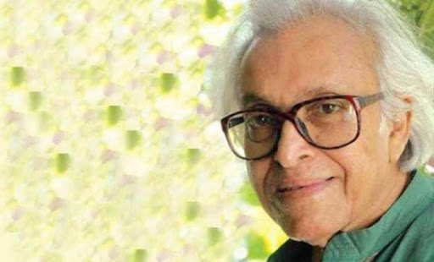
কবি পরিচিতি
তাঁর বিখ্যাত কবিতা
স্বাধীনতা তুমি
১৯৩৮ সালের ২৩ অক্টোবর ঢাকায় জন্ম
বাংলা একাডেমি পুরস্কার পেয়েছেন
২০০৬ সালের ১৭ আগস্ট মৃত্যুবরণ করেন।

Slide 8
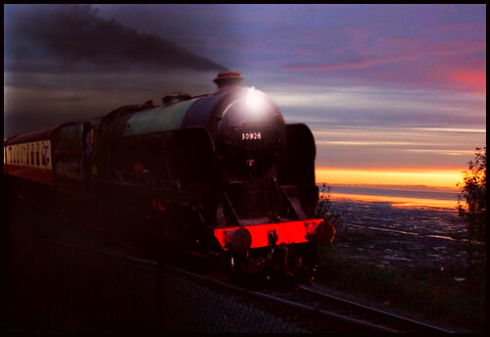
এসো, ছবি দেখে কবিতাটি পড়ি
ঝক ঝকাঝক ট্রেন চলেছে
রাত দুপুরে অই।

Slide 9
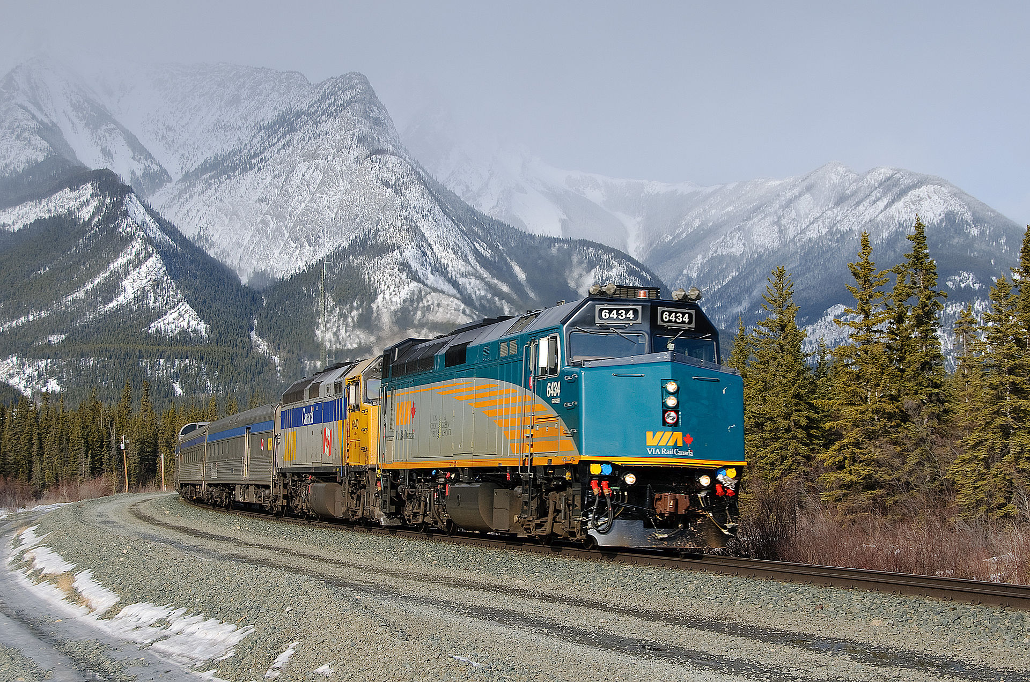
ট্রেন চলেছে ,ট্রেন চলেছে
ট্রেনের বাড়ি কই?

Slide 10
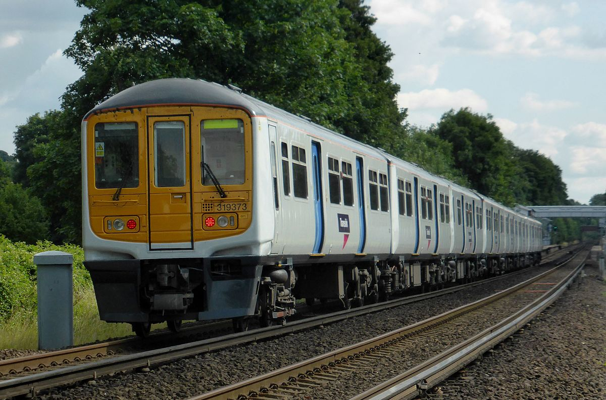
একটু জিরোয়, ফের ছুটে যায়
মাঠ পেরুলেই বন।

Slide 11
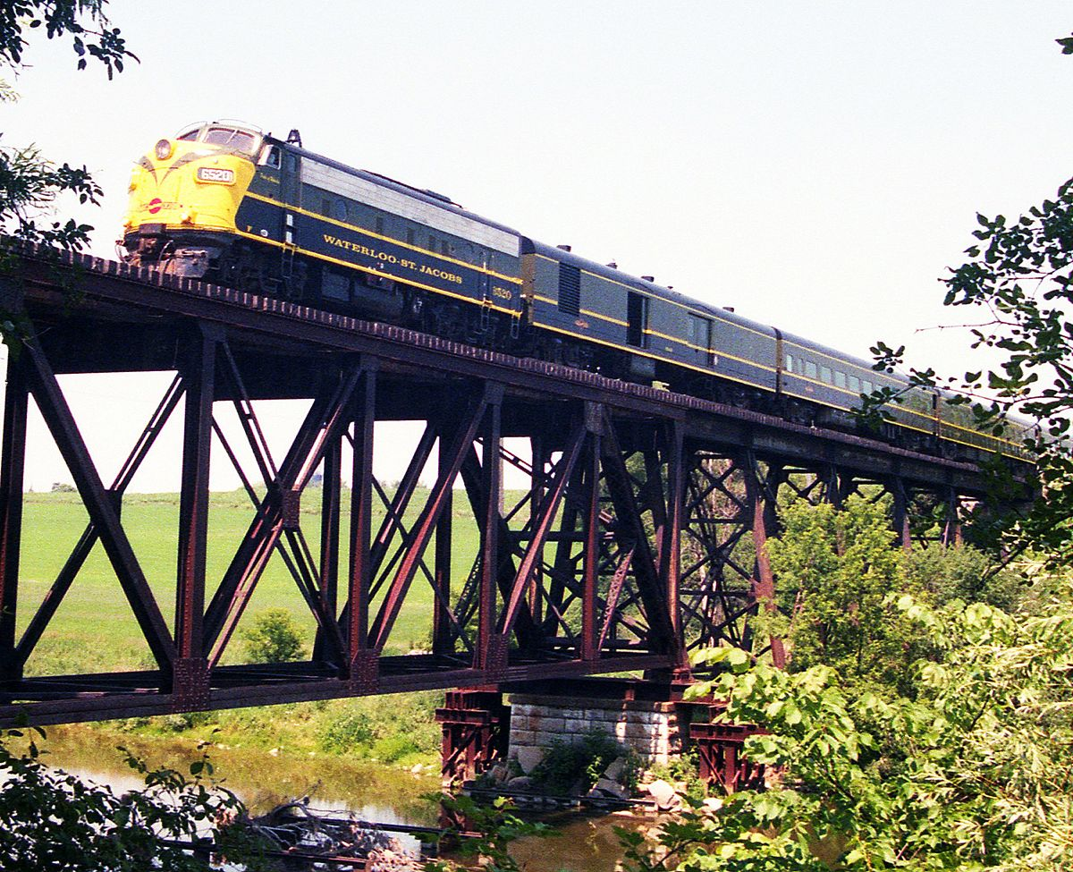
পুলের ওপর বাজনা বাজে
ঝনঝনা ঝনঝন।

Slide 12
এবার, আমি কবিতাটি আবৃত্তি করি।
তোমরা মনোযোগ দিয়ে শোন।

Slide 13
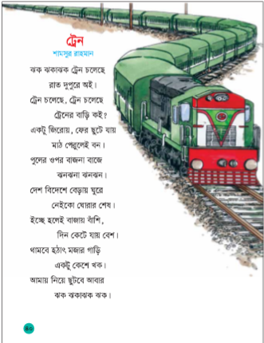
তোমাদের বাংলা বইর ৪০ পৃষ্ঠা খোল। আমার সাথে কবিতাটির প্রথম ৮ লাইন আবৃত্তি কর।

Slide 14
শব্দার্থ
ঝক ঝকাঝক
ঝকঝক শব্দ
রাত দুপুরে
মাঝ রাতে
জিরোয়
বিশ্রাম নেয়
ফের
আবার
পেরুলেই
পার হলেই

Slide 15
যুক্তবর্ণ
ট্র
ট
র ফলা
ট্রাক, ট্রাম
ট্রেন

Slide 16
দলগত কাজ
তোমরা ৪টি দলে ভাগ হয়ে বস। এবার দলে বসে কবিতাটির প্রথম ৮ লাইন আবৃত্তি কর।

Slide 17
একক কাজ
কবিতাটি তোমরা সরবে পড়।

Slide 18
মূল্যায়ন
প্রশ্নগুলোর উত্তর খাতায় লেখ
ক) ট্রেন চলার সময় কেমন শব্দ করে ?
খ) মাঠ পেরুলেই কী দেখা যায় ?
গ) পুলের উপর ট্রেন কী করে?

Slide 19
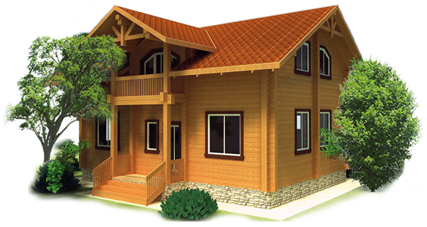
বাড়ির কাজ
তোমরা বাড়িতে বসে ট্রেন কবিতার প্রথম ৮ লাইন সুন্দর করে লিখবে।

Slide 20
আবার দেখা হবে। ধন্যবাদ।

